Slide 1
Gitea项目分析及第三周工作汇报
组长：麦梓健
组员：王子璇 王伟民 郑锋
孙维华 洪治凑

Slide 2
目录
CONTENTS
01
02
03
Gitea概述
项目准备
需求分析
Introduction
Modelling
Theoretical verification

Slide 3
01
Gitea概述

Slide 4
Gitea背景
Git的出现：速度、简单的设计、对非线性开发模式的强力支持、完全分布式、有能力高效管理类似 Linux 内核一样的超大规模项目
GitHub、GitLab等基于Git的代码托管平台，尽管功能强大，但是过重、过于复杂了，对于许多项目而言并不需要如此庞大的体系
轻量级的框架gogs出现后，由于简单、轻便、运行快受到青睐，只需要廉价的树莓派即可满足需求
但是gogs由于“独裁”性质的维护，使得由社区维护的gitea出现了。
Notes:
http://www.sohu.com/a/283505320_100269170 谷歌机械臂

Slide 5
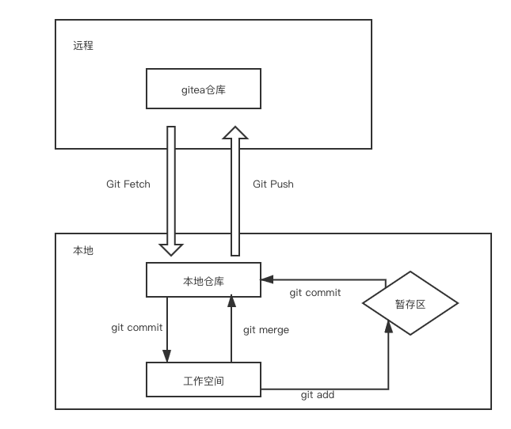
Gitea
Notes:
http://www.sohu.com/a/283505320_100269170 谷歌机械臂

Slide 6
02
项目准备

Slide 7
项目准备：工作内容
通过阅读代码和文档分析gitea功能和模块结构，
对gitea进行需求分析
对gitea实现进行建模
开发扩展模块：自定义通知特性：仓库状态发生改变时（比如新的PR、issue），发送自定义通知给项目组成员。通知类型可以是微信、邮件
开发模块：GitLab迁移支持：从Gitlab进行的自托管或托管迁移添加了新的迁移接口。在UI上为自托管git服务添加选择

Slide 8
项目准备：Git使用规则
1.所有的历史版本通过git提交记录管理
2.不在文件名里面使用版本号和添加历史版本文件夹
3.删除所有.DS.Store,注意文件系统里的无用文件。
4.分支上直接覆盖旧版本
5.把所有不需要提交的文件和文件夹放到根目录下面的.gitignore文件里，一行一个
6.之后的文档在git里面使用markdown，然后在release里面提交二进制版本

Slide 9
03
需求分析计划

Slide 10
Gitea源码模块分析
Repo模块：wiki远程连接、迁移数据、清除迁移数据、清除迁移记录
Git模块：Git Commit、Git Push、Git Pull、Git Merge、Git add、钩子、通道、…。
Migration模块：Github迁移、Update更新、Github测试、错误调试、…
Setting模块：缓存cache setting、数据库setting、git setting、仓库setting、…
总结：并没有GitLab迁移接口，以及没有自定义通知的接口

Slide 11
Gitea开发子模块分析
GitLab迁移模块需求分析：
迁移数据
更新方法
test测试方式
错误调试
….
自定义通知模块需求分析：
通信接口、通信方式
通知频率
通知的触发方式
…

Slide 12
人员分工
人员 | 任务
孙维华 | 主要负责开发任务，为了分析工作的重点位置, 我这几周主要的工作是分析项目源码的结构，学习各个功能的实现方式。 这一周主要的任务包括编译运行项目，熟悉项目提供API的使用方式，并通过分析代码的文件结构，整理出大体的框架结构以及外部依赖，将大型模块的初步分析工作分配给负责开发的其他组员。 下一周主要对各个和我们项目有关的API的实现进行分析，整理出和其他组件的依赖关系。
王子璇 | 主要主要负责对项目的数据库模型进行分析（Gitea 需要 MySQL、PostgreSQL、MSSQL 或 SQLite3） 本周任务：使用产品并对其进行了解。阅读源码，理解相关模型，为功能开发做准备。 进度：已安装gitea，正在阅读相关代码（在models文件夹下面，对应的功能操作在service下面）
郑锋 | 我在小组里主要负责开发部分，这几周的工作也主要是负责源码的结构， 这周分配了负责modules文件夹源码的阅读及功能分析，初步阅读了部分源码， 了解的部分是实现LDAP服务器授权和认证用户。提供了两种身份验证方法：通过BindDN的LDAP和LDAP简单身份验证。下一步要仔细分析其源码结构，了解其组件之间关系。

Slide 13
人员分工
人员 | 任务
麦梓健 | 每周会议、问题记录归档。每周群聊问题交流总结记录 每周汇报PPT展示制作 实验报告初稿制作、版本更新以及文档各版本问题记录 组员工作协调、沟通
洪治凑 | 主要负责MS Project的任务计划管理以及工作量的统计分析，包括 任务的计划、分解 工作每周追踪、跟进 问题原因的分析等等 这几周正在学习相关知识
王伟民 | 主要负责开发和测试部分。过去这一周主要回顾了一下Go的语法，并且在本地编译通过了Gitea的代码。尝试寻找Gitea的实现文档 计划：对Gitea的自定义通知的需求进行分析和实现的设计。 主要构思是用户可以订阅仓库变更的通知 通知类型可以是微信公众号、邮件、或者WebHook 触发通知的仓库变更可以是新的Pull Reqest、新Issue，用户可以在仓库界面上选择通知的类型 用户在个人设置界面配置通知方式，支持微信公众号通知、邮件通知、WebHook通知

Slide 14
谢谢

